Slide 1


Slide 2

PRESENTACIÓN Y DEFENSA DEL CASO
Estudiante (s):DANNY LEDESMA

Slide 3
Presentación del Caso
Objetivo General
Objetivo Especifico.
Problema principal
Entidad Relación.
Objetivos

Slide 4
Presentación del Caso
Descripción del estudio de caso
En la actualidad, vivimos en un mundo inundado por la tecnología en cada aspecto de nuestra vida, si nos enfocamos en las grandes industrias, las mismas que requieren de un sistema de red que cumpla con los requerimientos necesarios para continuar su productividad ininterrumpida por parte de su sistema de redes.

Slide 5
Presentación del Caso
Objetivo General
La solución de base de datos también se concibe como un componente adaptable y escalable, facilitando el crecimiento sostenible del negocio a medida que evolucionan sus necesidades y alcances. Se llevará a cabo una documentación exhaustiva del diseño y funcionamiento de la base de datos, proporcionando a los usuarios una comprensión clara y detallada de la estructura de datos y su utilización.

Slide 6
Presentación del Caso
Problema principal
La tienda Barcaza la dueña Isolina Galeas desea informatizar su información.
La tienda cuenta con empleados de los cuales se sabe: nombre, edad, domicilio, sueldo y código empleado. Un empleado atiende a uno o más clientes un cliente es atendido por uno o más empleados.
De los clientes se conoce: código cliente, crédito, nombre, teléfono. Un cliente compra uno a más productos y un producto es comprado por uno o más clientes. De los productos se conoce: código producto, nombre precio, número de existencia y caducidad. Los productos se almacenan en anaqueles, un producto es almacenado en un anaquel y en un anaquel se almacenan uno o más productos. De los anaqueles se los conoce: código anaquel y el número de productos se almacenan.
Los proveedores suministran los productos de la tienda, un proveedor suministra uno o más productos y un producto es suministrado por un proveedor, nombre, maraca y teléfono.

Slide 7
Presentación del Caso
ENTIDAD-RELACIÓN
Siendo una de las mejores formas de representar una estructura de bases de datos por entidad-relación, es un método que se usa para diseñar esquemas a través de diagramas y lo conforman varios elementos, que posteriormente se implementa a través de un gestor de base de datos.

Slide 8
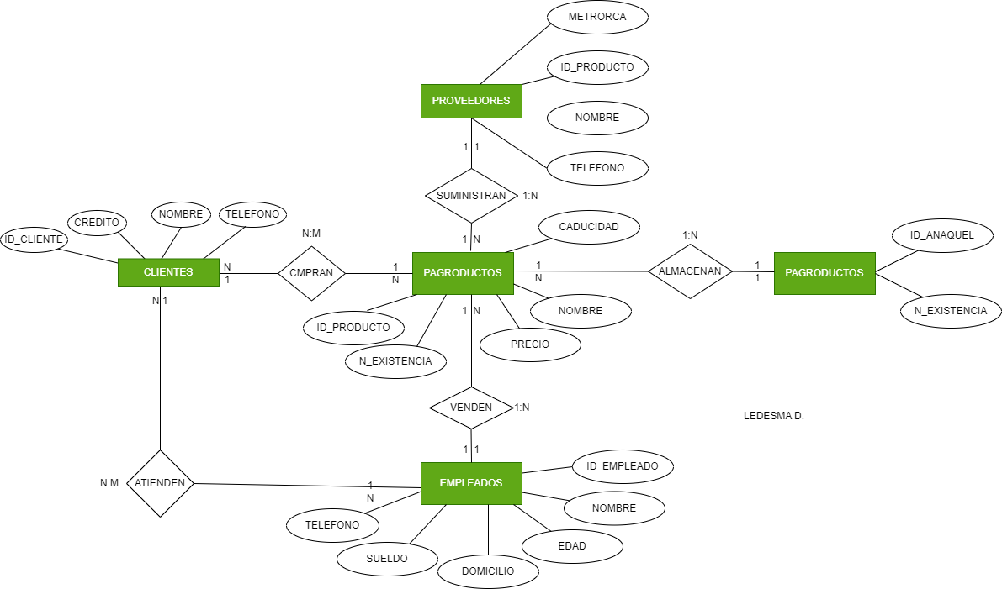

Slide 9
Modelado General Bases de Datos.
Un modelo general de base de datos es representar la estructura y las relaciones entre los diferentes elementos de información que la tienda necesita gestionar. A continuación, te proporcionaré una descripción general de los componentes típicos de un modelo de base de datos relacional:

Slide 10
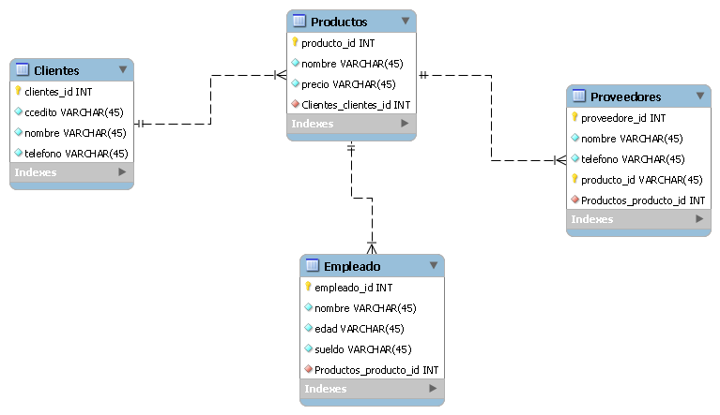

Slide 11
CONCLUSIÓN
La elaboración de una base de datos para una tienda es un paso esencial para organizar y gestionar eficientemente la información relacionada con productos, clientes, proveedores y otros aspectos clave del negocio.

Slide 12

GRACIAS

